Slide 1
ИМИДЖ ПЕДАГОГА
"Имидж" (от фр. «image») - «образ».
Позитивно созданный имидж является одним из важных факторов успешной деятельности педагога.
К педагогу во все времена предъявлялись высокие требования. Педагог должен быть интересен как личность. Без интереса к личности педагога нет интереса к предмету. Поэтому образ педагога должен вдохновлять.

Slide 2
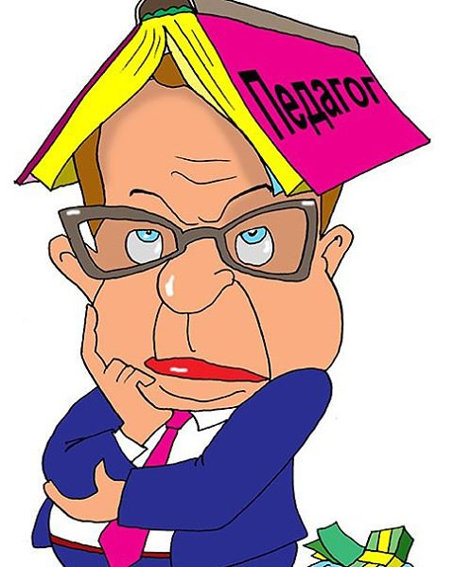
Под «образом» понимают: визуальный, зрительный образ (вид, облик); образ мышления, действий, поступков.

Slide 3
Составляющие имиджа педагога:
внешний облик;
использование вербальных и невербальных средств общения;
внутреннее соответствие образа профессии – внутреннее «Я»;
стилевые особенности педагогической деятельности;
профессиональная направленность

Slide 4
Внешний облик.
Старинная пословица гласит: “ Встречают по одежке, а провожают по уму”. Первые 20 секунд педагога внимательно оглядывают: обувь, прическу, отмечают манеру держаться, оценивают осанку, смотрят на лицо. Следующие 20 секунд оценивают умение говорить и слушать, затем определяют коммуникабельность и следят за жестами.
Необходимо выработать свой стиль в одежде, поскольку мода переменчива, а стиль остаётся. Специалисты в области моды советуют носить то, что действительно украшает, то, в чём вы выглядите элегантно. Элегантность – это проявление хорошего вкуса. Одежда является своеобразной визитной карточкой.

Slide 5
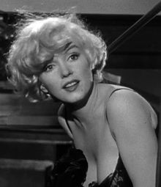
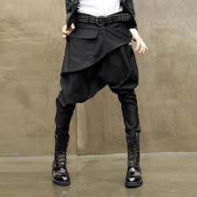
В одежде педагога не допускаются:
слишком откровенные (декольтированные и обтягивающие фигуру) платья, блузки, юбки, брюки;
мини и макси;
открытый живот;
слишком узкие или широкие брюки.

Slide 6
«В человеке все должно быть прекрасно: и лицо, и одежда, и душа, и мысли» (А.П. Чехов).

Slide 8
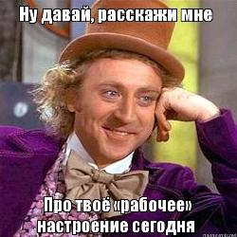
Внешний вид педагога может создать рабочее или нерабочее настроение на занятии, способствовать или препятствовать взаимопониманию, облегчая или затрудняя педагогическое общение. На педагога смотрят внимательно... Его Образ сохраняется в памяти в самых ярких внешних характеристиках.
Примером тому могут служить воспоминания различных писателей и публицистов.

Slide 9
«Я не помню его имени и отчества. Фамилию тоже не помню. А вот лицо, хотя и мало приметное, не забыл до сих пор...», - писал В. Астафьев. Или в воспоминаниях М. Шагинян читаем: «Помню, был у нас армянин, учитель истории. Он был очень некрасив с виду, косматый, обросший, сутулый». Эти и многие другие воспоминания людей показывают, что образ учителя сохраняется в памяти в деталях его внешнего облика.

Slide 10
Вербальные и невербальные средства общения
важные составляющие имиджа. Что и как мы говорим, умеем ли словом настроить человека на себя, какие жесты и позы при этом мы демонстрируем, что происходит с нашей мимикой, как мы сидим, стоим и ходим – всё это влияет на восприятие нас другими людьми.
Педагог, взаимодействуя с учениками, должен соблюдать основные профессиональные требования к общению: быть приветливым, быстро запоминать имена учеников, показывать значимость каждого в классном коллективе.

Slide 11
Речь педагога должна быть: грамотной; правильной; без употребления слов - паразитов; эмоционально насыщенной

Slide 12
Внутренний образ
это, прежде всего культура педагога личное обаяние, человеческая привлекательность, эмоциональность, интеллигентность, впечатление здорового и счастливого человека, позитивное настроение, уверенность в себе, оптимизм, развитое чувство юмора, активность, индивидуальный стиль деятельности и общения, ответственность и многие другие составляющие.

Slide 13
Неизменными остаются качества «идеального педагога»: любовь к детям; доброжелательность; искренность; умение общаться.

Slide 14
Педагог, который занимается созданием собственного имиджа, не только лучше выглядит, но и лучше себя чувствует, более уверен, а в итоге и успешнее работает!

Slide 15
«Влюбленный в детей и увлеченный своей работой педагог интуитивно и сознательно выбирает те модели поведения, которые наиболее адекватны к достоинству детей и их актуальным потребностям. Имидж такого педагога безупречен», — пишет В.М. Шепель.

Slide 16
Имидж образовательного учреждения определяется имиджем педагогов, работающих в нём.

